Slide 1

TOÁN 4
Tuần 25
Bài 72: Em vui học Toán
Tập 2

Slide 2



Slide 3
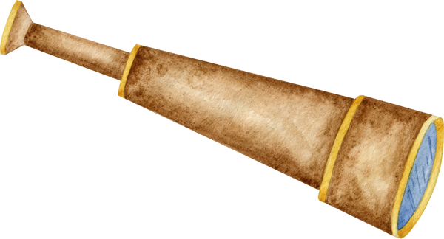




TRÒ CHƠI
“Tìm vàng”
Trong 5 rương, có một rương đang chứa rất nhiều vàng, nếu mở đúng rương chứa vàng các em sẽ có quà, nếu mở phải rương không chứa vàng các em phải làm theo chỉ dẫn trong rương đó. Hãy cùng nhau tìm xem rương nào đang chứa vàng nhé!

Slide 4




Notes:
Bấm vào rương bất kỳ mà học sinh chọn. Sau khi cuộn giấy hiện ra, bấm vào cuộn giấy để mở câu hỏi.

Slide 5

Em hãy nêu hiểu biết của mình về phân số.
Notes:
Bấm vào hòn đảo để quay lại màn hình chính.

Slide 6
Em hãy nêu hiểu biết của mình về hình bình hành.
Notes:
Bấm vào hòn đảo để quay lại màn hình chính.

Slide 7
Em hãy nêu hiểu biết của mình về hình thoi.
Notes:
Bấm vào hòn đảo để quay lại màn hình chính.

Slide 8
Em hãy nêu hiểu biết của mình về mi-li-mét vuông.
Notes:
Bấm vào hòn đảo để quay lại màn hình chính.

Slide 9


Slide 10

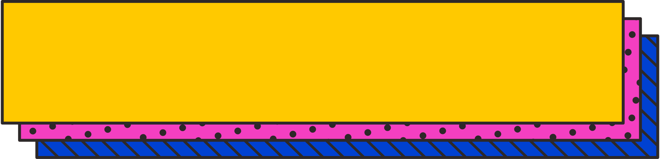
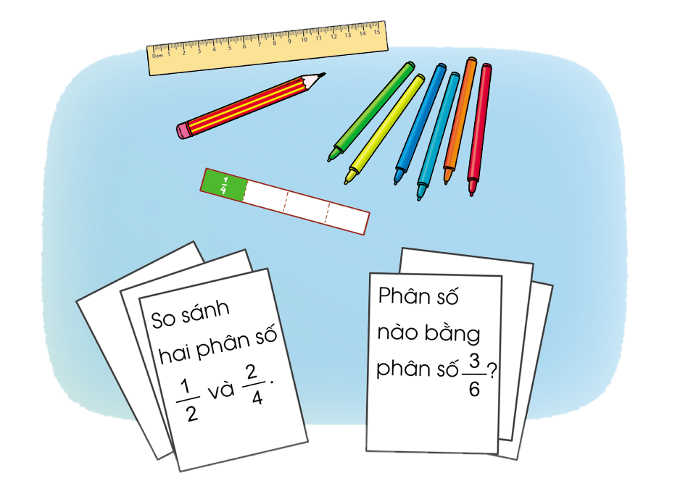
HOẠT ĐỘNG NHÓM 4 – 6
01
Trò chơi “Tìm phân số”
Chuẩn bị:
10 băng giấy dài bằng nhau đã chia thành các phần bằng nhau.
Bút màu, bảng nhóm.
Các bộ phiếu ghi câu hỏi.

Slide 11
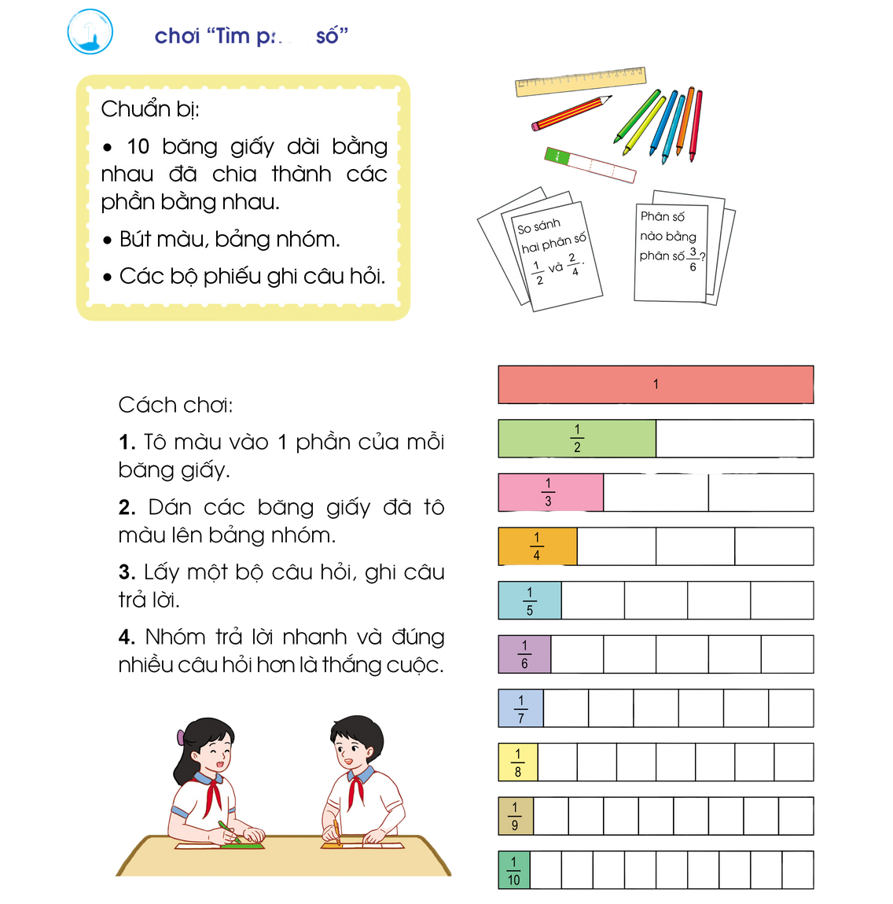
HOẠT ĐỘNG NHÓM 4 – 6
01
Trò chơi “Tìm phân số”
Cách chơi:
1. Tô màu vào 1 phần của mỗi băng giấy.
2. Dán các băng giấy đã tô màu lên bảng nhóm.
3. Lấy một bộ câu hỏi, ghi câu trả lời.
4. Nhóm trả lời nhanh và đúng nhiều câu hỏi hơn là thắng cuộc.

Slide 12
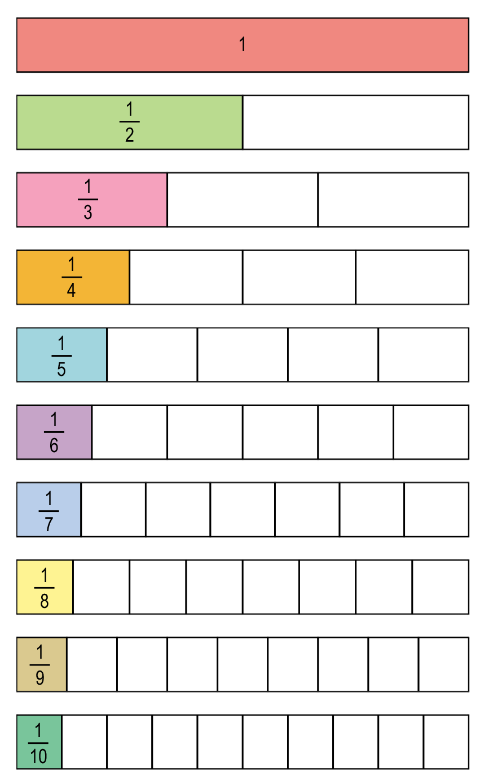
01
Trò chơi “Tìm phân số”

Slide 13
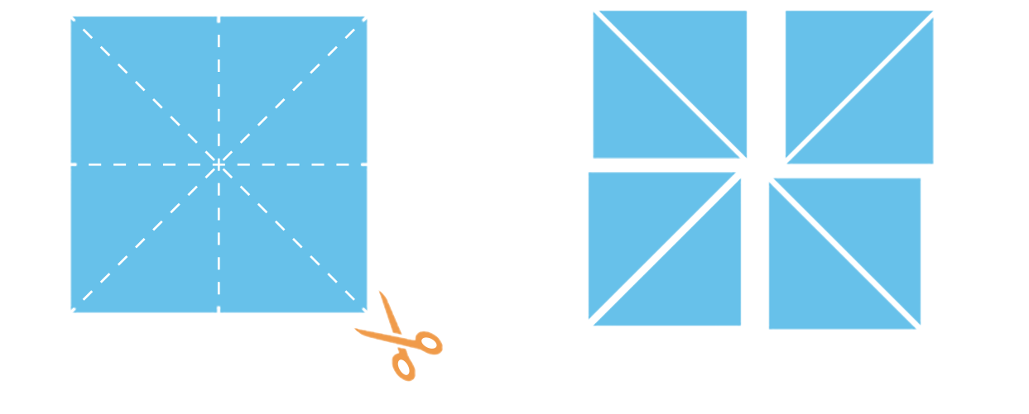
HOẠT ĐỘNG NHÓM BÀN
02
Thực hành: Lắp ghép hình.
a) Chuẩn bị một tờ giấy hình vuông cạnh 6 cm rồi gấp và cắt tờ giấy theo hướng dẫn sau để tạo thành 8 hình tam giác:

Slide 14

HOẠT ĐỘNG NHÓM BÀN
02
Thực hành: Lắp ghép hình.
b) Sử dụng các hình tam giác ở câu a để ghép thành các hình sau:

Slide 15
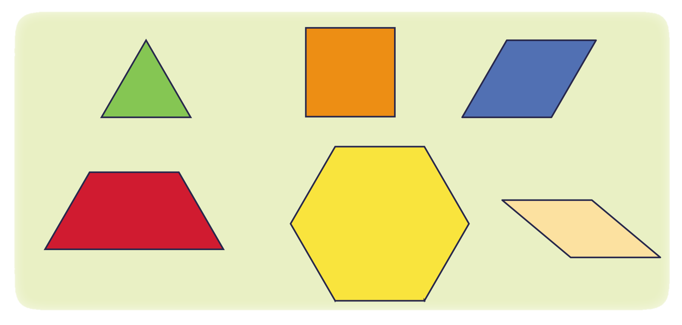
03
a) Thực hành theo nhóm, sử dụng bộ lắp ghéo hình sau để lắp ghép hình sáng tạo:

Slide 16
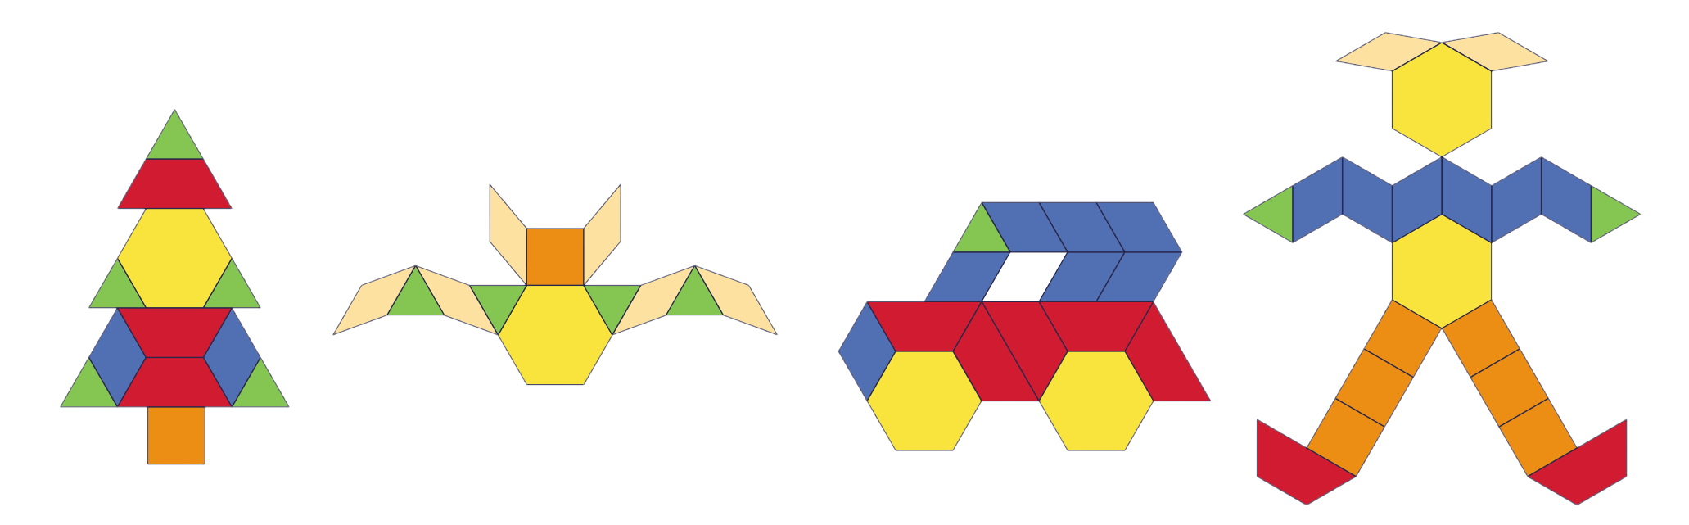
03
a) Thực hành theo nhóm, sử dụng bộ lắp ghéo hình sau để lắp ghép hình sáng tạo:

Slide 17
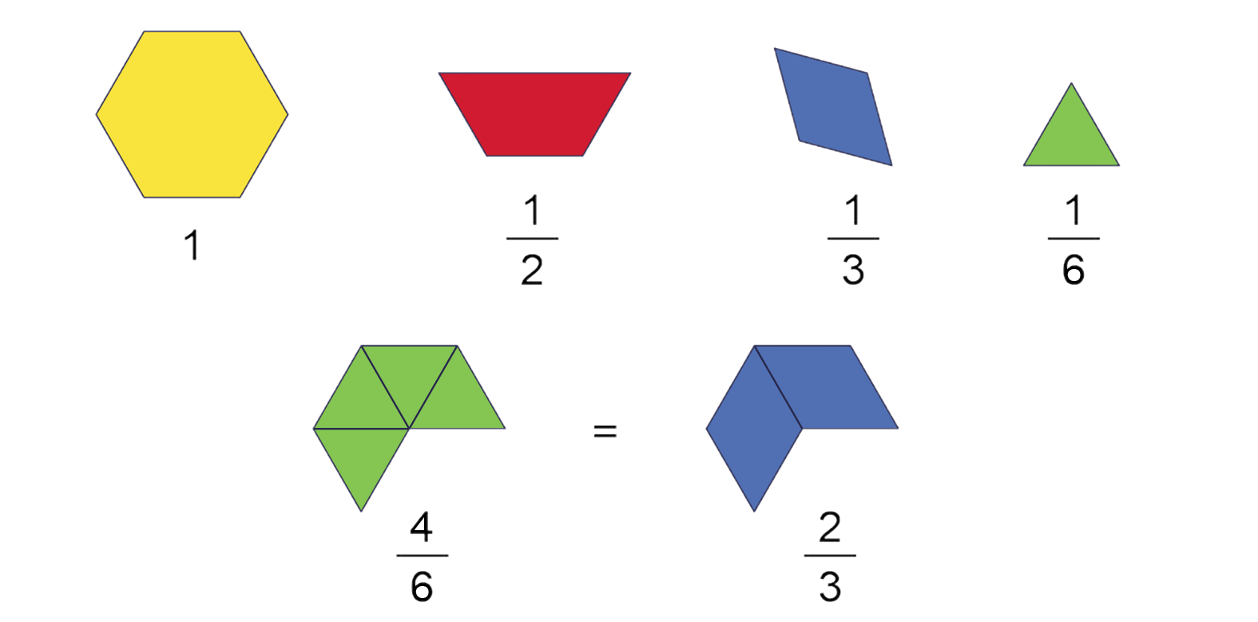
03
b) An dùng bộ lắp ghép hình để biểu diễn phân số. Hãy kiểm tra với bộ lắp ghép hình của nhóm:

Slide 18
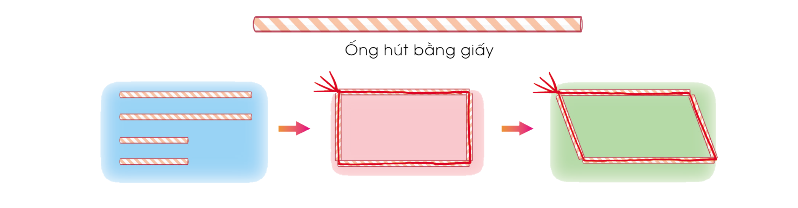
HOẠT ĐỘNG NHÓM 4 – 6
04
Tạo hình bằng dây và ống hút
Cắt 2 ống hút dài bằng nhau và 2 ống hút ngắn bằng nhau. Luồn dây và kéo như hình dưới đây.

Slide 19
HOẠT ĐỘNG NHÓM 4 – 6
04
Tạo hình bằng dây và ống hút
a) Em có kéo dây để tạo thành hình chữ nhật được không?
b) Em có kéo dây để tạo thành hình bình hành được không?
c) Em có kéo dây để tạo thành hình thoi được không?

Slide 20

Em hãy chia sẻ cảm xúc của mình sau bài học hôm nay.

Slide 21
Hoạt động nào em thích nhất trong giờ học? Hoạt động nào khiến em còn lúng túng,
nếu làm lại em sẽ làm gì?

Slide 22


Slide 23


Ôn tập kiến thức đã học
Hoàn thành bài tập trong SBT
Đọc và chuẩn bị trước
Bài 73: Cộng các phân số cùng mẫu số

Slide 24


Slide 25



Để kết nối cộng đồng giáo viên và nhận thêm nhiều tài liệu giảng dạy,
mời quý thầy cô tham gia Group Facebook
theo đường link:
Hoc10 – Đồng hành cùng giáo viên tiểu học
Hoặc truy cập qua QR code

